Slide 1
C++20入门
陶思敏
2023/02/16

Slide 2
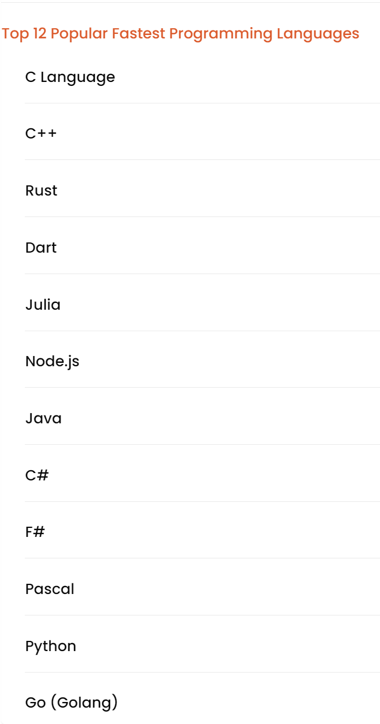
C++语言演化规律
兼容并包
C++不断的吸收其他语言的成功特性，改进C++的易用性(各种语法糖)和提升性能，其中性能优势是C++成功的关键。在面向对象的虚函数之后就重点在发展编译时多态，包括模板等的发展，减少运行开销。
C++语言更加智能
通过引入类型推导auto/CTAD/ADL/SFINAE/constexpr，可以减少语言书写的成本。
https://www.inapps.net/top-12-fastest-programming-languages-2022/

Slide 3
C++编程思想
C++不再是一门纯粹的面向对象语言，以面向对象和设计模式为代表的编程范式已经很多年没大的变化；
C++重点发展组合、范型、抽象范式的运用，充分应对软件开发的各种变化；
除了泛型编程，面向函数式编程也发展很快，通过lambda匿名函数使得程序中随处可用函数。

Slide 4
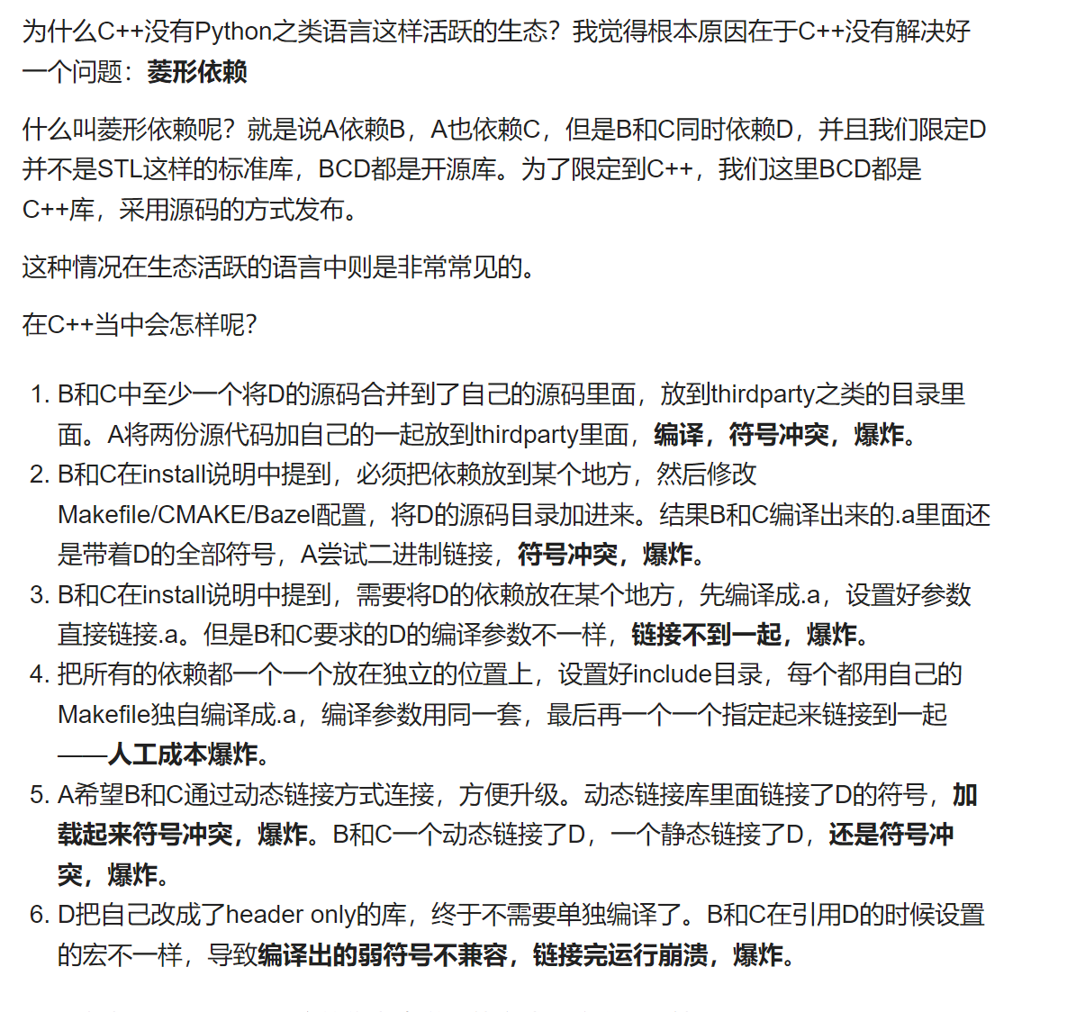
C++20主要变化
通过引入module改进了编译系统，可以解决模块之间的强依赖关系以及菱形依赖问题。
通过concept改进了模板编程，可以对类型进行编译时检查，提供更好的约束和错误信息。
在concept的基础上标准库中引入了range库，range库是对STL的一次重大改进，使用函数式编程范式，将任务分解为原子操作，易用性、可读性、性能更好。
通过协程引入了异步编程，解决异步IO，生成器，无需使用多线程，可以提升性能。
https://www.bilibili.com/read/cv11229748/

Slide 5
C++20引入的语言特性
Language
concepts,^{[9]} with terse syntax^{[10]}
modules^{[11]}
designated initializers^{[12]} (based on the C99 feature, and common g++ extension)
[=, this] as a lambda capture^{[13]}
template parameter lists on lambdas^{[14]}
three-way comparison using the "spaceship operator", operator <=>
initialization of an additional variable within a range-based for statement^{[15]}
lambdas in unevaluated contexts^{[16][17]}
default constructible and assignable stateless lambdas^{[16][18]}
allow pack expansions in lambda init-capture^{[16][19]}
class types in non-type template parameters, also allowing string literals as template parameters^{[20]}
removing the need for typename in certain circumstances^{[21]}
new standard attributes [[no_unique_address]],^{[22]} [[likely]] and [[unlikely]]^{[23]}
conditional explicit, allowing the explicit modifier to be contingent on a boolean expression^{[24]}
expanded constexpr: virtual functions,^{[25]} union,^{[26]} try and catch,^{[27]} dynamic_cast and typeid,^{[28]} std::pointer_traits^{[29]}
immediate functions using the new consteval keyword^{[30]}
signed integers are now defined to be represented using two's complement (signed integer overflow remains undefined behavior)^{[31]}
a revised memory model^{[32]}
various improvements to structured bindings (interaction with lambda captures, static and thread_local storage duration)^{[33][34]}
coroutines^{[35]}
using on scoped enums^{[36]}
constinit keyword^{[37]}
https://en.wikipedia.org/wiki/C%2B%2B20

Slide 6
C++20引入的库特性
Library
ranges (The One Ranges Proposal)^{[38]}
std::make_shared and std::allocate_shared for arrays^{[39]}
atomic smart pointers (such as std::atomic<shared_ptr<T>> and std::atomic<weak_ptr<T>>)^{[40]}
std::to_address to convert a pointer to a raw pointer^{[41]}
calendar and time-zone additions to <chrono>^{[42]}
std::span, providing a view to a contiguous array (analogous to std::string_view but span can mutate the referenced sequence)^{[43]}
std::erase and std::erase_if, simplifying element erasure for most standard containers^{[44]}
<version> header^{[45]}
std::bit_cast<> for type casting of object representations, with less verbosity than memcpy() and more ability to exploit compiler internals^{[46]}
feature test macros^{[47]}
various constexpr library bits^{[48]}
smart pointer creation with default initialization^{[49]}
contains-method for associative containers^{[50]}
bit operations, such as leading/trailing zero/one count,^{[51]} and log2 operations^{[52][53][54]}
std::bind_front^{[55]}
New and changed keywords
Many new keywords added (and the new "spaceship operator", operator <=>), such as concept, constinit,^{[37]} consteval, co_await, co_return, co_yield,
requires (plus changed meaning for export),
and char8_t (for UTF-8 support).^{[56]}
And explicit can take an expression since C++20.^{[57]} Most of the uses of the volatile keyword have been deprecated.^{[58]}
In addition to keywords, there are identifiers with special meaning, including new import and module.
New attributes in C++20: [[likely]], [[unlikely]], and [[no_unique_address]]^{[59]}
https://en.wikipedia.org/wiki/C%2B%2B20

Slide 7
编译器支持情况
MSVC已经完全支持C++20；
GCC除了Module没有完全支持，其他特性也基本上支持；
Clang也主要是Module没有完全支持，其他部分特性没有支持，进度稍慢。
https://en.cppreference.com/w/cpp/compiler_support

Slide 8
参考书籍和学习路线
参考书籍：
罗能 《C++20高级编程》机械工业出版社
https://book.qq.com/book-detail/45700458
学习路线
多动手实践；
强化基础知识，在C++20之前还有很多背景知识（C++11、14、17），需要补上。

Slide 9
模板历史
C++11引入了auto， decltype，constexpr，可变参数模板, type_traits类型计算；
C++14提供了decltype(auto)， variable template ；
C++17提供了模板CTAD特性，使用模板时可以不用指定类型，由编译器推导；引入了折叠表达式，简化了可变参数模板的递归处理；引入了if constxpr，根据编译期运行结果生成代码；
C++20 引入concept，可以对类型做约束，更好的产生报错信息。

Slide 10
Type traits
C++11的标准库提供了<type_traits>，谓词命名是以is_为前缀，通过访问静态成员常量value得到输出结果。
static_assert(std::is_integral<int>::value); // true
static_assert(std::is_same<int,long>::value); // false
C++14引入了变量模板（variable template）特性，C++17预定义了一系列的变量模板。
template<typename T> constexpr bool is_integral_v = std::is_integral<T>::value;
static_assert(is_same_v<typename std::remove_const<const int>::type, int>);

Slide 11
SFINAE
SFINAE（Substitution Failure Is Not An Error），在模板参数替换过程中发生了错误，编译器不会报错,可以选择不为模板生成例化代码。
C++11模板库提供了std::enable_if元函数,可以使程序选择合适的模板参数。
template<typename T, std::enable_if_t<is_integral_v<T>>* = nullptr>
bool numEq(T lhs, T rhs) { return lhs == rhs; }
template<typename T, std::enable_if_t<is_floating_v<T>>* = nullptr>
bool numEq(T lhs, T rhs) {
return fabs(lhs - rhs) < std::numeric_limits<T>::epsilon();
}
numEq(1,2); // 将选择第一个版本，编译器将不会报错。

Slide 12
Tag dispatching
Tag dispatching（标签分发）， 标签常常是一个空类，标签作用于重载函数中，可以根据不同的标签决议出不同的函数版本。
using true_type = std::integral_constant<bool, true>;
using false_type = std::integral_constant<bool, false>;
template<typename T> bool numEqImpl(T lhs, T rhs, true_type) {
return fabs(lhs - rhs) < numeric_limits<T>::epsilon();
}
Template<typename T> bool numEqImpl(T lhs, T rhs, false_type) {
return lhs == rhs;
}
numEqImpl(lhs, rhs, std::is_floating_point<double>{});

Slide 13
if constexpr
C++17引入if constexpr，可以在编译时对布尔变量进行评估，生成对应分支的代码。
Template<typename T>
Auto numEq(T lhs, T rhs) -> enable_if_t<is_arithmetic_v<T>, bool> {
if constexpr (is_integral_v<T>) {
return lhs == rhs;
} else {
return fab(lhs - rhs) < std::numeric_limits<T>::epsilon();
}
}

Slide 14
void_t元函数
在C++17标准中，引入了元函数void_t用来辅助检测给定的类型是否良构。
Template<typename…> using void_t = void;
template<typename T, typename = void> // typename = void_t<>
struct HasTypeMember : std::false_type { }; // 主模板
template<typename T> // 偏特化版本，待确定一个类型参数
struct HasTypeMember<T, void_t<typename T::type>> : std::true_type {};
static_assert(!HasTypeMember<int>::value); // int 没有类型成员::type

Slide 15
CRTP
CRTP（奇异递归模板）
通过把派生类作为基类的模板参数，从而让基类可以使用派生类提供的方法。一方面可以达到代码复用，让子类可以复用基类的方法，另一方面达到编译时多态，可以让基类调用派生类的方法。
template<typename Derived> struct Compareable {
auto operator=(Derived lhs, Derived rhs) {
return lhs.tie() == rhs.tie(); //调用子类的tie
}
}
struct Point : Compareable<Point> {
Point(int x, int y) : x(x), y(y) { }
int x;
int y;
auto tie() const { return std::tie(x, y);}
}

Slide 16
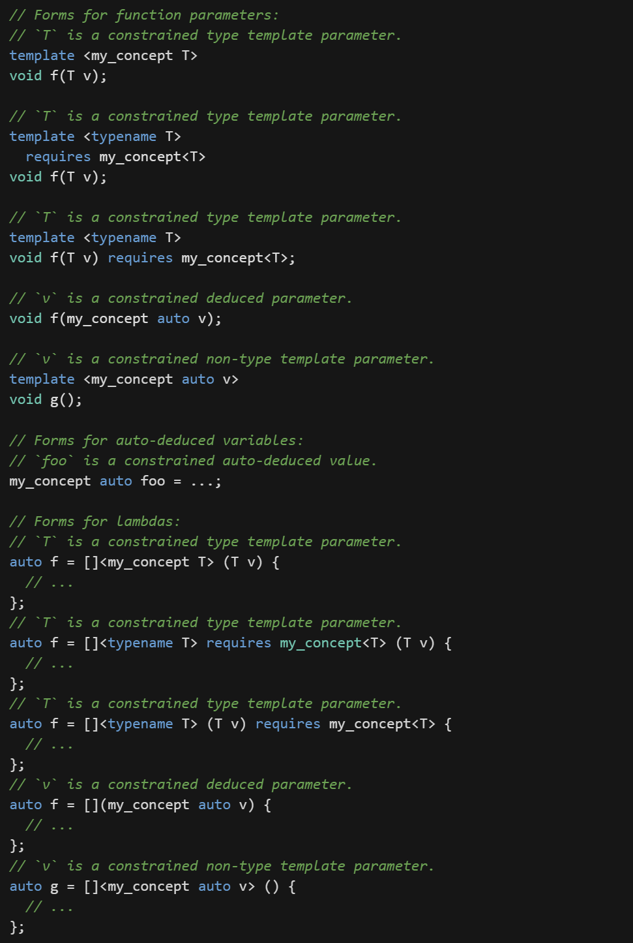
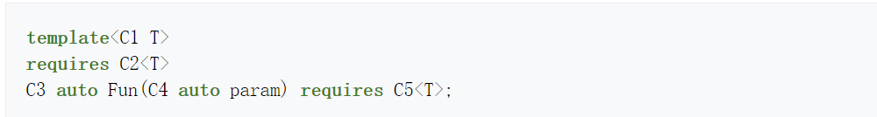
Concept
引入动机
对模板类型进行检查，约束类型推导
模板实例化失败时更好的给出告警
使用要求：Concept需要能bool求值
使用方法
C1：可以替代class或者typename；
C2：require clause场景，
C3/C4：placeholder约束；
C5等效于C2.

Slide 17
Concept示例
// `T` is not limited by any constraints.
template <typename T>
concept always_satisfied = true;
// Limit `T` to integrals.
template <typename T>
concept integral = std::is_integral_v<T>;
// Limit `T` to both the `integral` constraint and signedness.
template <typename T>
concept signed_integral = integral<T> && std::is_signed_v<T>;
// Limit `T` to both the `integral` constraint and the negation of the `signed_integral` constraint.
template <typename T>
concept unsigned_integral = integral<T> && !signed_integral<T>;

Slide 18
Concept示例
requires关键字 两种使用方式
作为语句的一部分；作为语句主要后接一个concept。
作为表达式；作为表达式则后跟可选(形参) 紧接着{}，需要括号中的表达式能够运行。
template <typename T>
requires my_concept<T> // `requires` clause.
void f(T);
template <typename T>
concept callable = requires (T f) { f(); }; // `requires` expression.
template <typename T>
requires requires (T x) { x + x; } // `requires` clause and expression on same line.
T add(T a, T b) {
return a + b;
}

Slide 19
Requires表达式组成
requires需要由以下几部分组成：
表达式要求
类型要求
表达式结果满足某个类型
内嵌requires语句
template<typename T>
concept my_concept = requires (T x) {
x + x;
requires std::integral<T>;
{x * x} -> std::same_as<int>;
};

Slide 20
Concept library
same as 表示两个类型是否一样
derived_from 表示类型是否继承自另一个类型
convertible_to 表示类型是否可以隐示转成另一个类型
common_with 表示两个类型是否共用同一个类型
Integral 表示类型是否是整型
default_construtible 表示一个类型的object是否可以默认构造
boolean 表示一个类型是否可以在bool表达式中使用
equality_comparable 表示是否可以比较相等
movable 表示类型是可移动和交换的
copyable 表示类型可以复制，移动和交换的
invocable 表示类型是可以像函数一样调用
predicate 表示类型是可以调用并返回bool类型

Slide 21
Range库
引入动机
引入高质量的，有约束的STL库，又称为STL2.0。https://ericniebler.github.io/range-v3/ 最初是由一个开源库range项目,后面纳入到C++标准库中。
使用特点
1）通过concept重写了标准库中的算法；
2）管道操作符可随意组合；
3）lazy adaption （通过view）和 eager mutation（通过action）；
4）简洁，不容易出错。

Slide 22
Range concept
定义了begin和end的类型可以称作range，如array，vector，list，span，map，set。
template< class T > concept range = requires( T& t ) { ranges::begin(t); ranges::end (t);
};

Slide 23
view concept
view是range中相当重要的概念，模板类型上必须是range，可移动构造、赋值，并显示的告诉编译器是否是view。显示告诉的原因是编译器无法判断是否能够在常量时间内拷贝构造，view必须符合拷贝是常量时间，如std::string_view是view，而std::string不是view。
template<class T> concept view = ranges::range<T> && std::movable<T> && ranges::enable_view<T>;

Slide 24
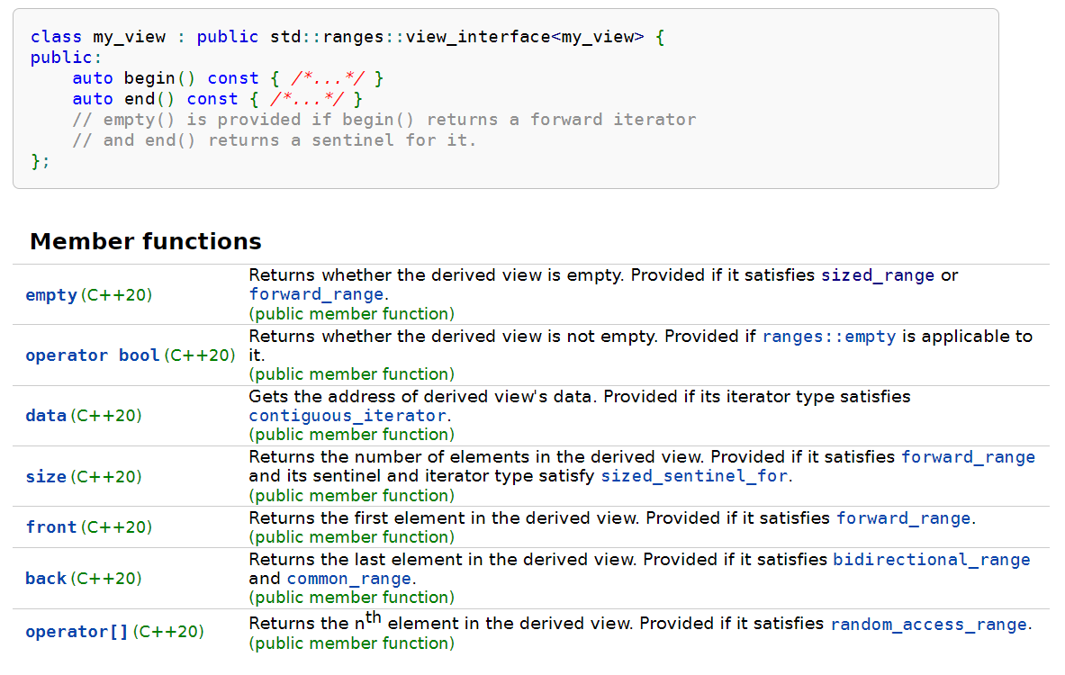
view interface
需要提供begin和end接口，通过CRPT（Curiously Recurring Template Pattern）view可以提供以下empty，data等成员函数。

Slide 25
Range view
iota view
iota_view可以产生range序列，该序列可以是有界或者无界的。
for (int i : std::views::iota(1) | std::views::take(9))
std::cout << i << ' ';
结果：
1 2 3 4 5 6 7 8 9
for (int i : std::ranges::iota_view{1, 10})
std::cout << i << ‘ ‘;
结果：
1 2 3 4 5 6 7 8 9

Slide 26
Range view适配器
适配器可以在触发时调用action，lazy evaluate。
std::views::all
std::vector<int> v{0,1,2,3,4,5};
for(int n : std::views::all(v) | std::views::take(2) ) {
std::cout << n << ' ';
}
结果：
0 1
std::ranges::ref_view
可以像指针一样指向所引用的range。
std::string s{"cosmos"};
std::ranges::ref_view rv{s};
rv[0] = ‘s’; std::cout << rv[0] << *(rv.begin()) << "\n";
结果：
“sosmos”

Slide 27
Range view适配器
std::ranges::owning_view
Owning_view 独占range的拥有权。
std::string s{"cosmos"}; std::ranges::owning_view<std::string> ov{std::move(s)};
std::ranges::views::filter
for (int i : std::views::iota(0, 6)
| std::views::filter(even)
| std::views::transform(square))
std::cout << i << ' ';
结果：
0 4 16

Slide 28
Range view适配器
std::views::take_while
取走数据直到条件不满足。
for (int year : std::views::iota(2020)
| std::views::take_while([](int y) { return y <= 2023; }))
std::cout << year << ' ‘;
结果：
2020 2021 2022 2023

Slide 29
Range view适配器
std::views::drop
丢弃前N个数据。
for (int i : nums | std::views::drop(2))
std::cout << i << ' ';
结果：
3 4 5 6 7 8 9

Slide 30
Range view适配器
std::views::join
打平range的数据。
const auto bits = { "https:"sv, "//"sv, "cppreference"sv, "."sv, "com"sv };
for (char const c : bits | std::views::join) std::cout << c;
const std::vector<std::vector<int>> v1{ {1,2}, {3,4,5}, {6}, {7,8,9} };
auto jv = std::ranges::join_view(v1);
for (int const e : jv) std::cout << e << ' ‘;
结果：
https://cppreference.com
1 2 3 4 5 6 7 8 9

Slide 31
Range view适配器
std::views::split
以分节符分离range成subrange。
constexpr std::string_view words{"Hello^_^C++^_^20^_^!"};
constexpr std::string_view delim{"^_^"};
for (const auto word : std::views::split(words, delim))
std::cout << std::quoted(std::string_view{word.begin(), word.end()}) << ' ';
结果：
"Hello" "C++" "20" "!"

Slide 32
Range view适配器
std::views::reverse
对range进行反序。
static constexpr auto il = {3, 1, 4, 1, 5, 9};
std::ranges::reverse_view rv1 {il};
for (int i : rv1)
std::cout << i << ' ';
std::cout << '\n';
for (int i : il | std::views::reverse)
std::cout << i << ' ';
std::cout << '\n';
结果：
9 5 1 4 1 3
9 5 1 4 1 3

Slide 33
Range算法库
使用方法
主要变化：
1）可以不用迭代器，直接使用vector；
2）可以在算法计算前对元素注入操作但不改变原始值。
std::vector<int> v(10, 2);
ranges::copy(v, std::ostream_iterator<int>(std::cout, " "));
if (ranges::all_of(v.cbegin(), v.cend(), [](int i){ return i % 2 == 0; }，[](int i){ return i + 1; }))
std::cout << "All numbers are even\n";
if (ranges::none_of(v, std::bind(std::modulus<int>(), std::placeholders::_1, 2)))
std::cout << "None of them are odd\n";
auto DivisibleBy = [](int d)
{
return [d](int m) { return m % d == 0; };
};
if (ranges::any_of(v, DivisibleBy(7)))
std::cout << "At least one number is divisible by 7\n";

Slide 34
Range算法库
range reverse
可以就地对元素进行操作。
std::string s3{"ABCDEF"};
std::cout << s3 << " → ";
std::ranges::reverse(s3.begin(), s3.end());
std::cout << s3 << " → ";
std::ranges::reverse(s3);
std::cout << s3 << " │ ";
结果：
ABCDEF → FEDCBA → ABCDEF │

Slide 35
Range算法库
range sort
可以通过注入器直接使用结构体某一部分作为sort的以据。
Particle particles[] {
{"Electron", 0.511}, {"Muon", 105.66}, {"Tau", 1776.86},
{"Positron", 0.511}, {"Proton", 938.27}, {"Neutron", 939.57},
};
ranges::sort(particles, {}, &Particle::name);
print("\nSort by name using a projection", particles, '\n');
ranges::sort(particles, {}, &Particle::mass);
print("Sort by mass using a projection", particles, '\n');

Slide 36
Range算法库
随机打乱容器中的元素进行操作。
std::array a{'A', 'B', 'C', 'D', 'E', 'F'};
std::random_device rd;
std::mt19937 gen{rd()};
for (int i{}; i != 3; ++i) {
std::ranges::shuffle(a, gen);
}

Slide 37
std::span
span定义一个指向连续sequence的区间，默认从0开始。span可以是静态也可以动态的，动态的需要指定起始点和size。span可以修改指向的元素。
constexpr std::size_t LENGTH_ELEMENT = 3;
int arr[]{1,2,3};
std::span<int, 3> span {arr};
span[1] = 4;
for(auto elem : arr | std::views::take(2)) {
std::cout << elem << "\n";
}
std::span<int> d_span {arr + 1, 2 } ;
d_span[1] = 2;
for(auto elem : d_span | std::views::take(3)) {
std::cout << elem << "\n";
}

Slide 38
Designated initializers
引入动机
g++扩展支持，引入标准中。
使用方法
struct A {
int x;
int y;
int z = 123;
};
A a {.x = 1, .z = 2}; // a.x == 1, a.y == 0, a.z == 2

Slide 39
template parameter lists on lambdas
引入动机
主要解决：1）在lambda中获取形参类型的问题；2）解决可变参数完美转发的需求。
使用方法
auto test_lambda = []<typename T> (std::vector<T> vec) {
for(auto value : vec | std::views::take(1)) {
static_assert(std::is_integral<T>::value, "Integral is required");
std::cout << value << "\n";
}
};

Slide 40
template parameter lists on lambdas
使用方法
template<typename... T>
void print(T... args) {
((std::cout << args), ...);
}
auto test_varidic_lambda = []<typename... T>(T...args) {
print(std::forward<T>(args)...);
};

Slide 41
three-way comparison
引入动机
解决比较操作需要写<, <=, >,>=,==,!=等繁琐操作，且人工写容易出现矛盾不满足偏序等关系。
使用方法
struct Point {
double _x;
double _y;
friend std::partial_ordering operator<=>(const Point&, const Point&) = default; };
Point p1{._x = 1.0, ._y = 2.0};
Point p2{._x = 1.5, ._y = 1.5};
std::cout << (p1 > p2);

Slide 42
Range-based for loop with initializer
引入动机
解决range_for的初始化需求。
使用方法
for (auto v = std::vector{1, 2, 3}; auto& e : v) {
std::cout << e;
}

Slide 43
allow pack expansions in lambda init-capture
引入动机
解决可变参数无法通过移动构造捕获的需求。
使用方法
template<class F, class... Args>
auto delay_invoke(F f, Args... args) {
return [f=std::move(f), ...args=std::move(args)] {
std::cout << sizeof...(args);
return std::invoke(f, args...);
};
};

Slide 44
[[likely]] [[unlikely]]
引入动机
解决可变参数无法通过移动构造捕获的需求。
使用方法
switch (n) {
case 1:
// ...
break;
[[likely]] case 2: // n == 2 is considered to be arbitrarily more
// ... // likely than any other value of n
break;
}

Slide 45
explicit(bool)
引入动机
根据条件来决定类是否需要通过构造函数构造。
使用方法
template <typename T1, typename T2>
struct pair {
template <typename U1=T1, typename U2=T2>
requires std::is_constructible_v<T1, U1> &&
std::is_constructible_v<T2, U2>
explicit(!std::is_convertible_v<U1, T1> ||
!std::is_convertible_v<U2, T2>)
constexpr pair(U1&&, U2&& );
};

Slide 46
consteval
引入动机
为了解决constexpr无法要求每个函数都必须是常数表达式。
使用方法
consteval int sqr(int n) {
return n*n;
}
constexpr int r = sqr(100); // Okay.
int x = 100;
int r2 = sqr(x); // Error: Call does not produce a constant.

Slide 47
constinit
引入动机
为了保证全局变量的初始化是发生在编译期。
使用方法
const char *g() { return "dynamic initialization"; }
constexpr const char *f(bool p) { return p ? "constant initializer" : g(); }
constinit const char *c = f(true); // OK.
constinit const char *d = f(false); // ill-formed

Slide 48
using on scoped enums
引入动机
为了减少enum书写的长度过长。
使用方法
std::string_view to_string(rgba_color_channel channel) {
switch (my_channel) {
using enum rgba_color_channel;
case red: return "red";
case green: return "green";
case blue: return "blue";
case alpha: return "alpha";
}
}

Slide 49
math constants
引入动机
方便使用数学上的一些常量。
使用方法
std::numbers::pi; // 3.14159...
std::numbers::e; // 2.71828...

Slide 50
std::make_shared
引入动机
make_shared支持数组。
使用方法
auto p = std::make_shared<int[]>(5); // pointer to `int[5]`
// OR
auto p = std::make_shared<int[5]>(); // pointer to `int[5]`

Slide 51
std::to_array
引入动机
转化字符串和列表为数组。
使用方法
std::to_array("foo"); // returns `std::array<char, 4>`
std::to_array<int>({1, 2, 3}); // returns `std::array<int, 3>`
int a[] = {1, 2, 3};
std::to_array(a); // returns `std::array<int, 3>`

Slide 52
starts_with and ends_with on strings
引入动机
字符串操作更加方便。
使用方法
std::string str = "foobar";
str.starts_with("foo"); // true
str.ends_with("baz"); // false

Slide 53
associative container has element
引入动机
字符串操作更加方便。
使用方法
std::map<int, char> map {{1, 'a'}, {2, 'b'}};
map.contains(2); // true
map.contains(123); // false
std::set<int> set {1, 2, 3};
set.contains(2); // true

Slide 54
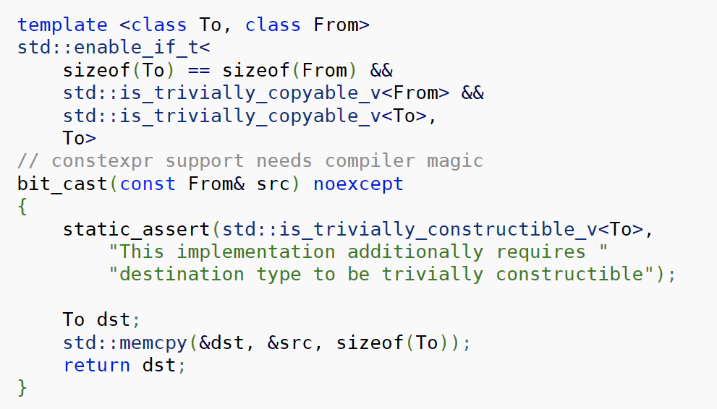
std::bit_cast
引入动机
通过内存拷贝的方式进行类型转换。
使用方法
float f = 123.0;
int i = std::bit_cast<int>(f);
结果：
1123418112

Slide 55
std::bind_front
引入动机
可以从前往后绑定函数的参数。
使用方法
auto fifty_minus = std::bind_front(minus, 50);
std::cout << fifty_minus (3) << '\n'; // equivalent to `minus(50, 3)`
auto member_minus = std::bind_front(&S::minus, S{50});
std::cout << member_minus (3) << '\n'; // equivalent to `S tmp{50}; tmp.minus(3)`

Slide 56
谢谢

